Slide 1

PATRONATUL DIN INDUSTRIA CIMENTULUI
ŞI ALTOR PRODUSE MINERALE PENTRU CONSTRUCŢII DIN ROMÂNIA
Studiu de caz - industria cimentului
Directiva privind emisiile industriale si implementarea acesteia in Romania
Oana Dicu
Cluj, 03 Decembrie 2015

Slide 2
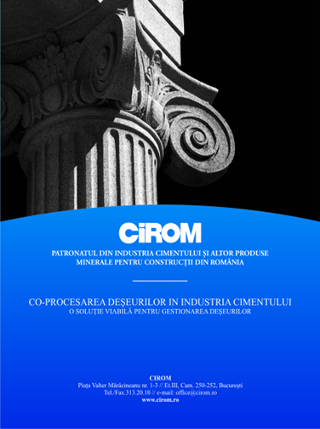
Cine este CIROM?
  Organizatie patronala autonoma, neguvernamentala, fara caracter politic, infiintata in anul 1991
    8. Etermed Medgidia
    9. Holcim (Romania)
    10. Iridex Group Plastic
    11. PCS Procurement
    12. Recyfuel
    13. SIKA Romania
Membri actuali:
    BASF
    Carmeuse
    Carpat Beton
    Carpatcement Holding
    Ceprocim
    CRH (Romania)
    Ecovalor
CIROM actioneaza ca purtator de cuvant al industriei cimentului si altor produse minerale pentru constructii din Romania
  La nivel national - CIROM este membru PATROMAT/CONPIROM
  La nivel european - CIROM este membru CEMBUREAU

Slide 3
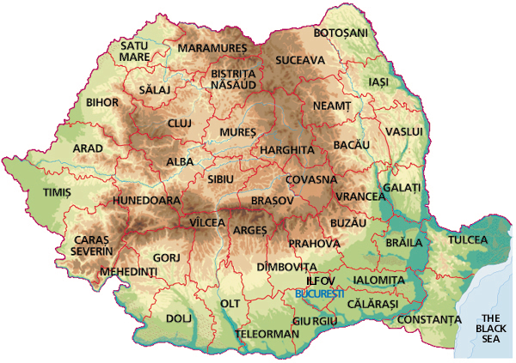
Fabrici de ciment sub incidenta IED
Carpatcement Holding (HeidelbergCement)
CRH Ciment (Romania)
Holcim (Romania)
Alesd
Bicaz
Hoghiz
Deva
Campulung
Fieni
Medgidia

Slide 4
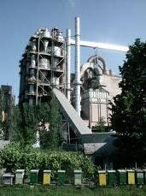
Investitii pentru implementarea celor mai bune tehnici disponibile (BAT)
1990:
5 cuptoare pe procedeu umed (mici)
23 cuptoare pe procedeu uscat (800 t/zi)
10 cuptoare pe procedeu uscat (3000 t/zi – unul cu precalcinare)
2015:
7 instalatii (9 cuptoare cu capacitati > 3500 t/zi) - pe procedeu uscat cu preincalzire in mai multe trepte, din care trei cu precalcinare
Investitii:
Totale* ~ 1,9 miliarde Euro
Protectia Mediului ~180 milioane Euro
*1997-2014

Slide 5
Autorizatii integrate in industria cimentului
Compania | Instalatia | Autorizatie integrata | Ultima revizuire | Valabilitate
Carpatcement | Bicaz | Nr.6 din 20.10.2015 |  | 19.10.2025
 | Deva | Nr.42 din15.07.2008 | 22.11.2013 | 15.07.2018
 | Fieni | Nr.70 din 10.07.2006 | 28.10.2013 | 09.04.2022
CRH Ciment | Hoghiz | Nr. SB 3 din 15.07.2005 | 20.12.2013 | 24.12.2017
 | Medgidia | Nr.1 din 19.01.2006 | 20.12.2013 | 20.12.2023
Holcim Romania | Alesd | Nr. 92 – NV 6 din 30.10.2007 | 12.11.2012 | 30.10.2017
 | Campulung | Nr. 53 | 10.09.2014 | 03.01.2021

Slide 6
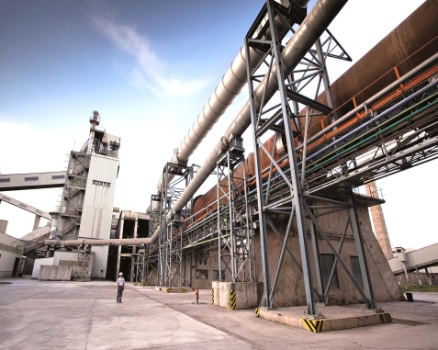
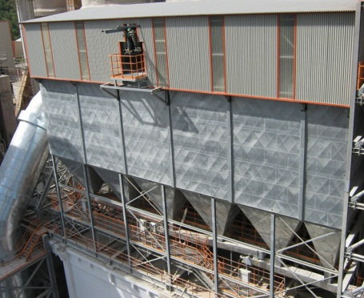
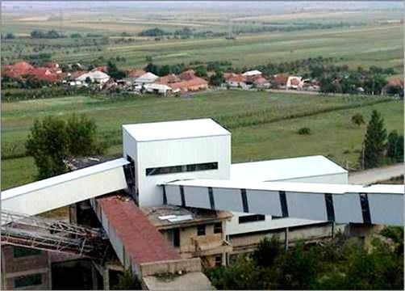
Principalele tehnici BAT implementate (1)
Reducerea emisiilor de pulberi
  filtre cu saci/ electrofiltre performante
Reducerea emisiilor de NOx
  Tehnici primare: arzatoare cu emisii reduse de Nox, optimizarea proceselor, etc
  SNCR (reducere selectiva non-catalitica)
Reducerea emisiilor de SOx (functie de compozitia materiei prime)
  Optimizarea procesului de macinare a materiei prime
  Adaugare de absorbant

Slide 7
Costuri de implementare tehnici – extras BAT – BREF
NOx
Tehnica | Aplicabilitate | Cost de investitii (Mil EUR) | Cost de operare (EUR/T clincher)
SNCR | Schimbator si Precalcinator | 0.5 - 1.2 | 0.1 - 1.7
SOx
Tehnica | Aplicabilitate | Cost de investitie (Mil EUR) | Cost de operare (EUR/t)
Adaugare de absorbant | Toate tipurile de cuptoare | 0.2 – 0.3 | 0.1 – 0.4
Praf
Tehnica | Aplicabilitate | Cost de investitii (Mil EUR) | Cost de operare (EUR/t clincher)
Filtre cu saci | Toate tipurile de cuptoare | 2.1 – 6 | 0.15 – 0.35
 | Racitoare gratar | 1.0 – 1.4 | 0.1 – 0.15
 | Mori ( pt. materii prime, ciment, mori de carbuni) | 0.3 – 0.5 | 0.03 – 0.04

Slide 8
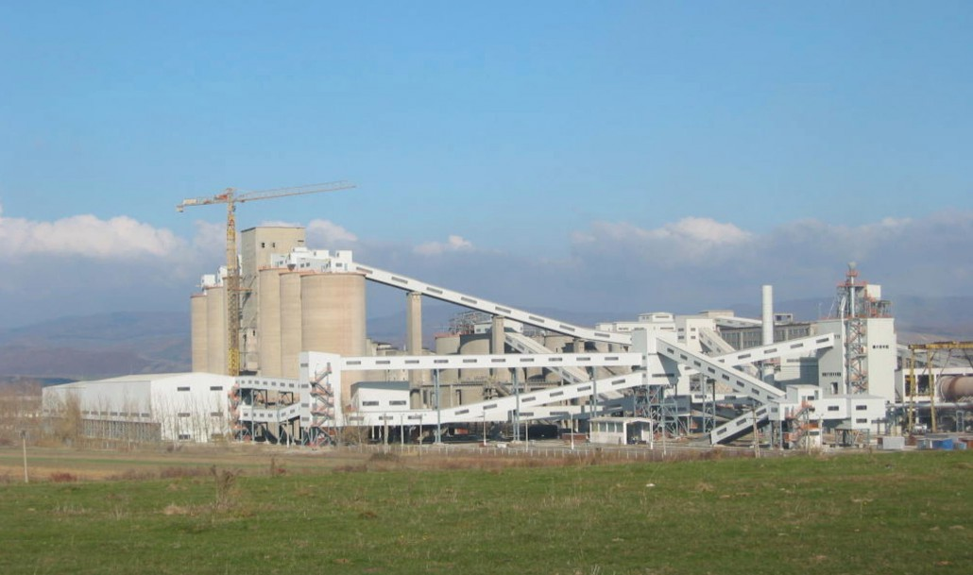
Principalele tehnici BAT implementate (2)
Monitorizare emisii sistemul cuptor:
  Continua (ex: pulberi, Nox, Sox, etc)
  Periodica (ex: dioxine si furani, metale grele, etc)
Monitorizare emisii pulberi echipamente auxiliare
  Periodica (racitor, mori ciment, etc)
Co-procesarea deseurilor – dubla valorificare simultana
valorificare energetica + reciclarea continutului mineral deseuri

Slide 9
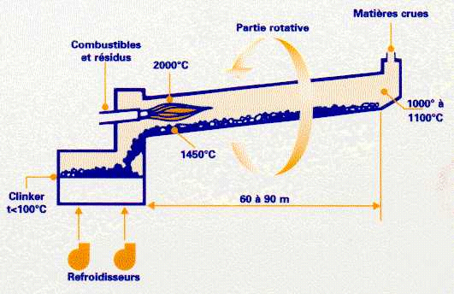
Ce inseamna co-procesarea deseurilor ?
Valorificarea energetica a deseurilor - prin substitutia partiala a combustibililor fosili cu deseuri combustibile
Nu rezulta zgura sau cenusa care sa necesite o depozitare ulterioara !!!
Si substituirea materiilor prime si produsului intermediar, cu deseuri cu continut mineralogic similar
Deseuri
Deseuri
Cuptor din fabrica de ciment
Racitor gratar

Slide 10
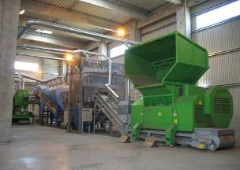
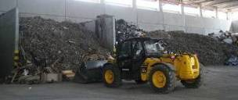
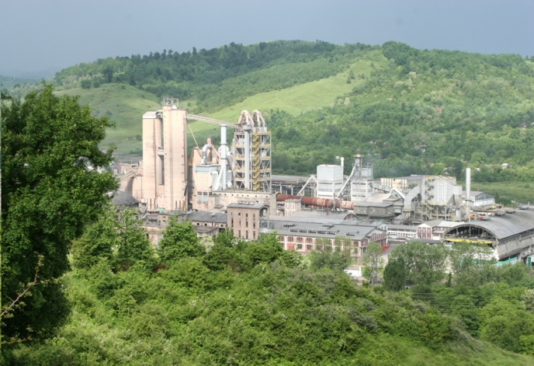
Co-procesarea in industria cimentului
  Fabricile de ciment :
    sunt autorizate si co-proceseaza o gama de peste 100 de tipuri de deseuri, atat industriale, cat si menajere sortate
    au realizat investitii de peste 80 milioane Euro in echipamente specializate pentru analizarea, manipularea, dozarea, alimentarea si procesarea deseurilor
10

Slide 11
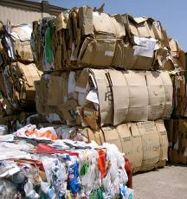
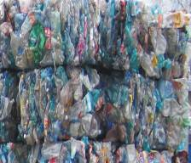
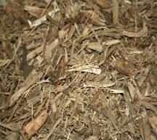
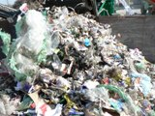
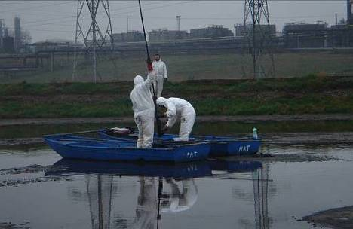
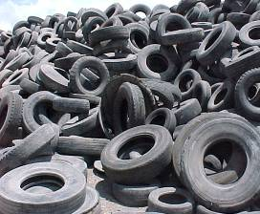
Exemple deseuri co-procesabile in fabricile de ciment
Nota: “deseuri valorificabile care nu se preteaza reciclarii ”
Deseuri Menajere Sortate
Hartie si carton
Plastic
Deseuri de lemn
Anvelope uzate
Deseuri petroliere
Anvelope uzate

Slide 12

Rezultate co-procesare CIROM-co-procesare RO.wmv
  Cantitatea de deseuri industriale si municipale co-procesate in industria cimentului din Romania in perioada 2004-2013 este de aproximativ 1.500.000 tone,
  .....echivalentul deseurilor municipale generate intr-un an de 18 orase cu peste 250.000 locuitori
S-au salvat aproximativ 900.000 tone de combustibili fosili si tot atatea tone de CO2
Cantitatile de cenusa de termocenta, zgura, etc valorificate material in industria cimentului au substituit zeci de milioane de tone de materii prime

Slide 13
Propuneri CIROM
Provocari ale implementarii IED
  Know how tehnic si legislativ
  Costuri de investitii si de operare
  Infrastructura nationala insuficient dezvoltata in ceea ce priveste managementul deseurilor
Abordare unitara la nivel national
  Training / Eveniment /conferinte
  Elaborare Norme metodologice de autorizare IED
  Ghiduri de implementare ale IED in colaborare cu sectoarele industriale

Slide 14
Aliniere cerinte legislative IED + Legea deseurilor
Introducerea in autorizatiile integrate de mediu in momentul revizuirii (aprilie 2017)
  R1 – Intrebuintarea in principal drept combustibil sau ca alta sursa de energie
  R4 – Reciclarea/valorificarea metalelor si compusilor metalici
  R5– Reciclarea/valorificarea altor materiale anorganice
  R12 – schimbul de deseuri in vederea expunerii la oricare dintre operatiunile numerotate de la R 1 la R 11
  R13 – stocarea deseurilor inaintea oricarei operatiuni numerotate de la R 1 la R 11 (excluzand stocarea temporara inaintea colectarii, la situl unde a fost generat deseul). Stocare temporara inseamna stocare preliminara, potrivita prevederilor pct. 6 din anexa nr. 1 la lege

Slide 15

PATRONATUL DIN INDUSTRIA CIMENTULUI
ŞI ALTOR PRODUSE MINERALE PENTRU CONSTRUCŢII DIN ROMÂNIA
Multumim pentru atentie si ……
va invitam la COLABORARE in vederea rezolvarii provocarilor, asigurarii protectiei mediului si pastrarii unei industrii competitive!

